Slide 1




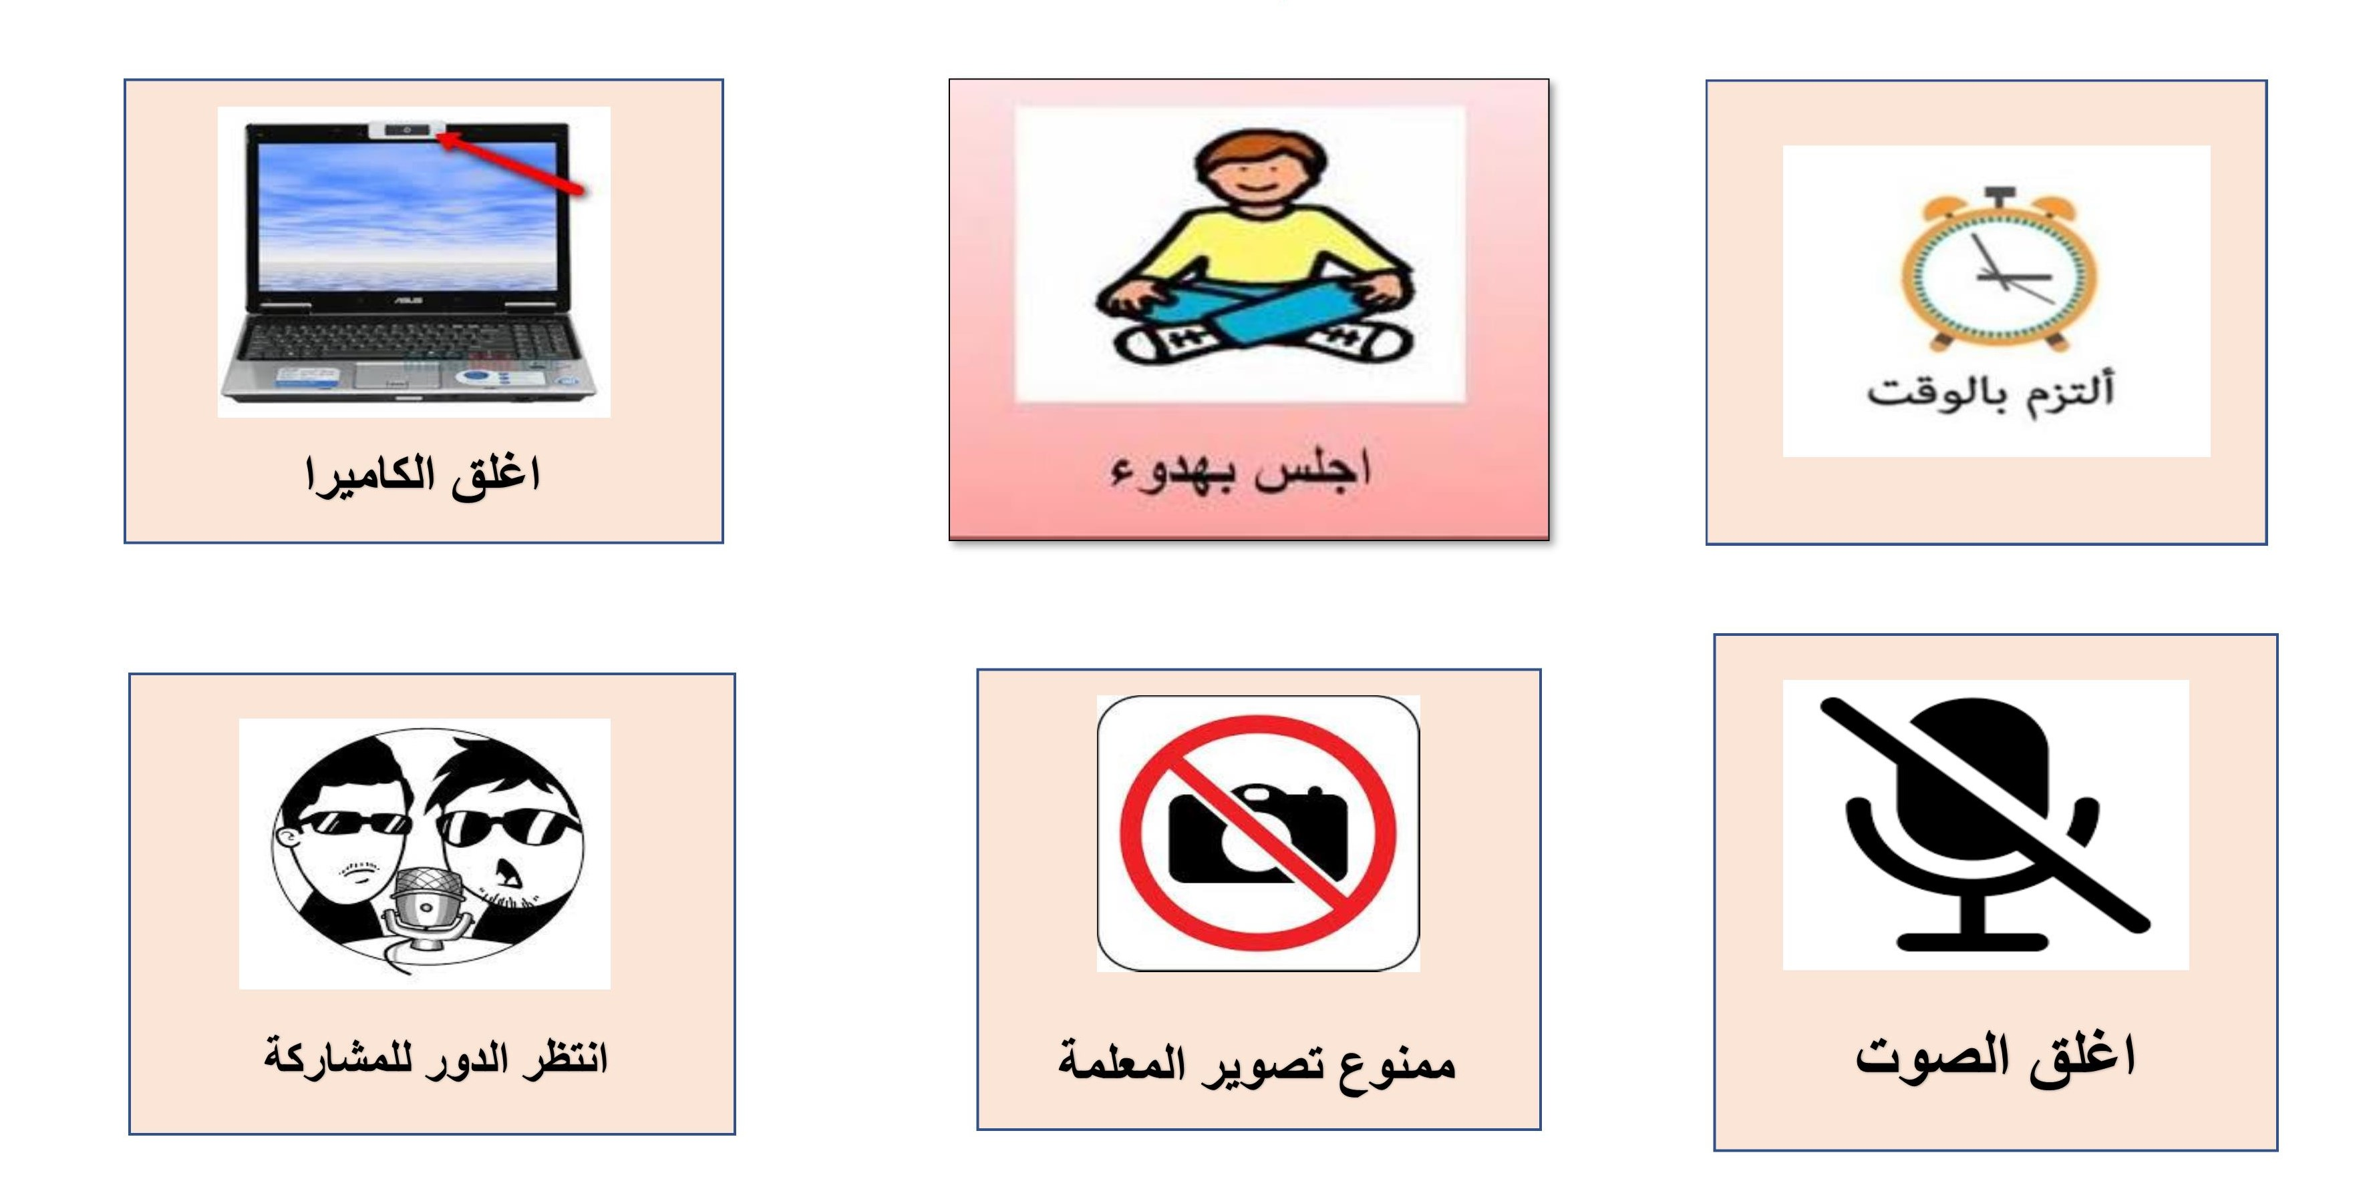

القوانين الصفية الإلكترونية
ت
ب
أ
ث
ج
د
خ
ح
ذ
ر
س
ز
ش
إعداد المعلمة :فاطمة رباع روضة و مدرسة الرمس ح1

Slide 2

القوانين الصفية الإلكترونية

Slide 3
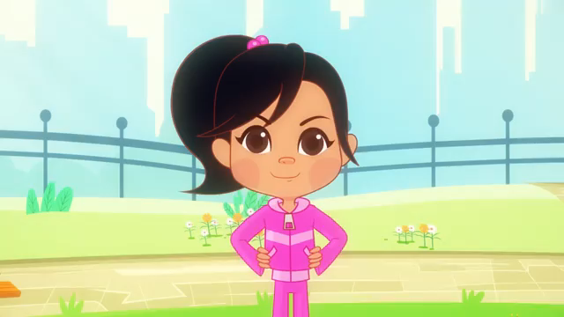
القوانين الصفية الإلكترونية

Slide 4

القوانين الصفية الإلكترونية

Slide 5
بسم الله الرحمن الرحيم
القوانين الصفية الإلكترونية
اليوم :
التاريخ :
اللغة العربية
المادة :
الأولى (قراءة القصة و مناقشتها )
الحصة :

Slide 6

القوانين الصفية الإلكترونية

Slide 7
بسم الله الرحمن الرحيم
القوانين الصفية الإلكترونية
عنوان الدرس
مراجعة الحروف
1

Slide 8
بسم الله الرحمن الرحيم
القوانين الصفية الإلكترونية
الصوت
الطويل
الصوت
القصير
التركيب
الحروف

Slide 9

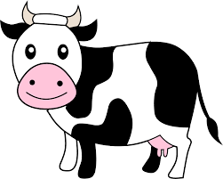
اختر الحرف المنـاسب :-
القوانين الصفية الإلكترونية
ب
بَـ
ش
بَـ
شـ
شـ
شَـ
قَـرَةٌ
بَـ
مْـسٌ

Slide 10
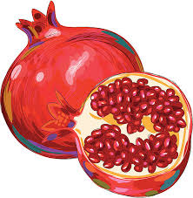

اختر الحرف المنـاسب :-
القوانين الصفية الإلكترونية
ز
ر
د
ر
ذ
ذ
مـان
ر
بابةٌ
ذُ

Slide 11

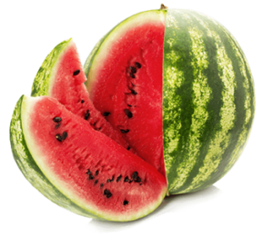
اختر الحرف المنـاسب :-
القوانين الصفية الإلكترونية
خ
خ
خـ
جـ
ج
جـ
بَطيـ
خ
بَـلٌ
جَـ

Slide 12
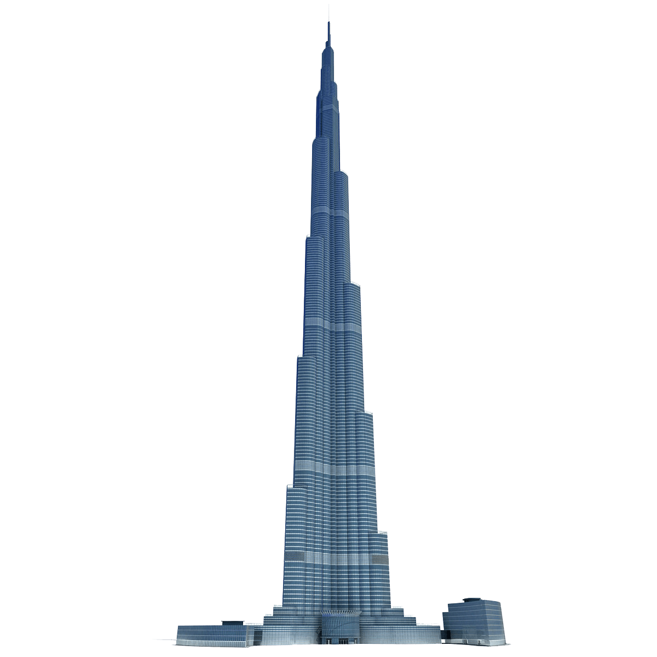

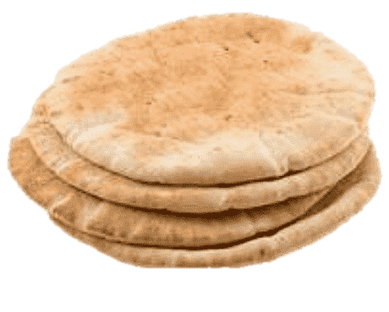

اقرا الكلمة ثم ضح الحركة المناسبة على الحرف الملون
تِــ
عَـسـلٌ
خُـ
بُـرجٌ
تِــــلالٌ
ـسَـ
خـبْزٌ
رْ

Slide 13
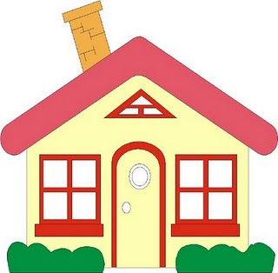

اختر الحرف المنـاسب :-
القوانين الصفية الإلكترونية
ث
ثـ
ثـ
ت
ت
تـ
ـعبان
ثـ
ت
بَيْـ

Slide 14

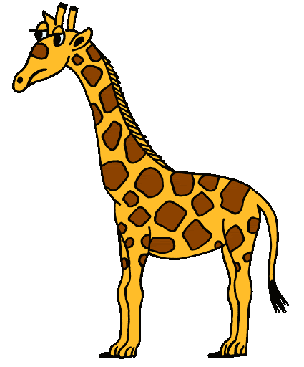


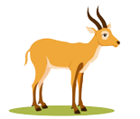

اضغط على الدائرة التي تحوي على مد الألف
القوانين الصفية الإلكترونية
ا

Slide 15
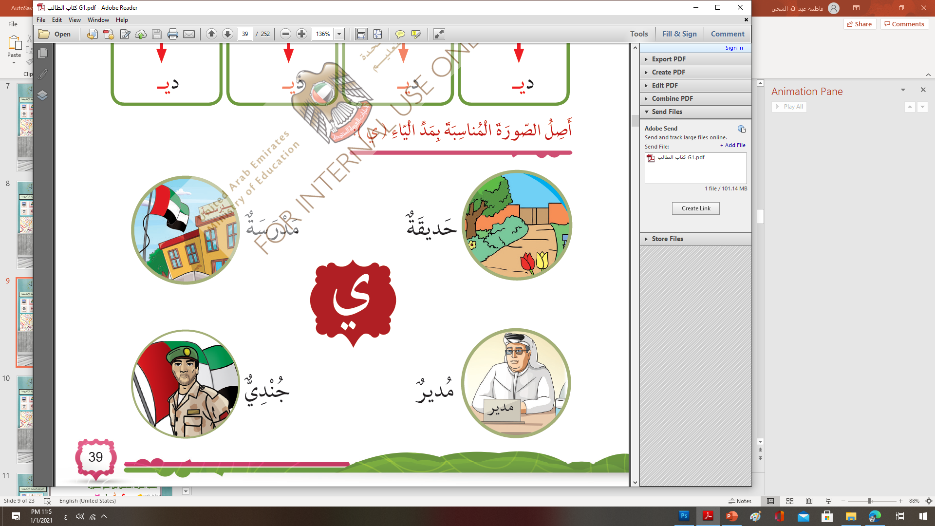
اضغط على الصورة التي تحوي على مد الياء
القوانين الصفية الإلكترونية
ي

Slide 16


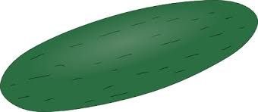

اضغط على الصورة التي تحوي على مد الواو
القوانين الصفية الإلكترونية
و

Slide 17

اضغط على النحلة في مكانها المناسب
القوانين الصفية الإلكترونية
دارَ
سورٌ
تينٌ
بابٌ
حوتٌ
ي
و
ا

Slide 18
كون كلمات من الحروف
القوانين الصفية الإلكترونية
ر
د
ب
ت
مد
ي
مد
و
مد
ا

Slide 19
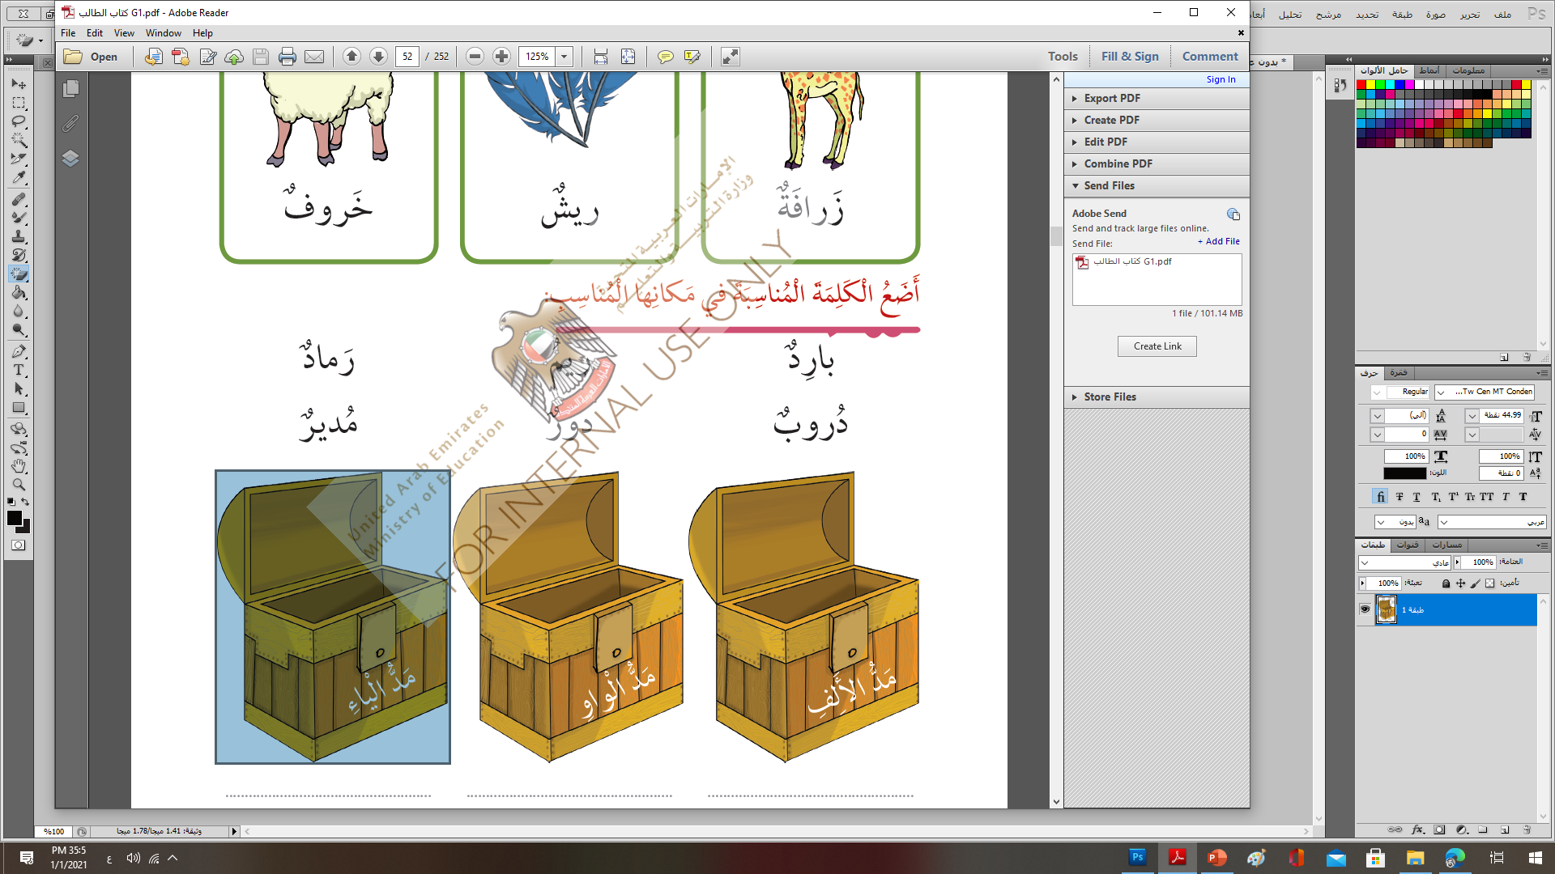
اضغط على الكلمات التي تحوي على مد الألف
القوانين الصفية الإلكترونية
شارِعٌ
جابِرٌ
بارِد
دودٌ
سَريرٌ
ثومٌ
سارَةٌ
تينٌ
حادَ

Slide 20
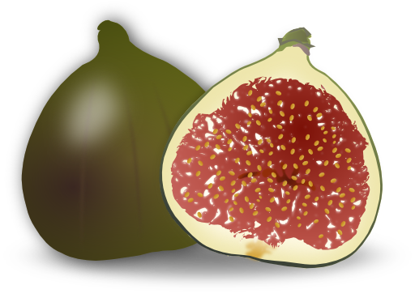

اضع المقطع المدود المناسب
القوانين الصفية الإلكترونية
تو
تا
تيـ
كِـ بٌ
نٌ
تٌ

Slide 21
أركب من الحروف و المقاطع كلمات ثم انطقها
القوانين الصفية الإلكترونية
ز
خُبْـ
رٌ
ثيـ
أَ
رٌ
ريـ
سَـ
دٌ
ريـ
ثَـ
دٌ
رِ
با
جٌ
را
سِـ

Slide 22
اختر الكلمات المناسبة و التي تشبهها في الدائرة
القوانين الصفية الإلكترونية
شِبْلٌ
سَريـر
قِطَّةٌ
أسَدَ
سارية
قِـصَّـةٌ
حَـرير
بَـــطَّةٌ
حَبْـلٌ
بَـــطَّةٌ
حَبْـلٌ
حَـرير

Slide 23
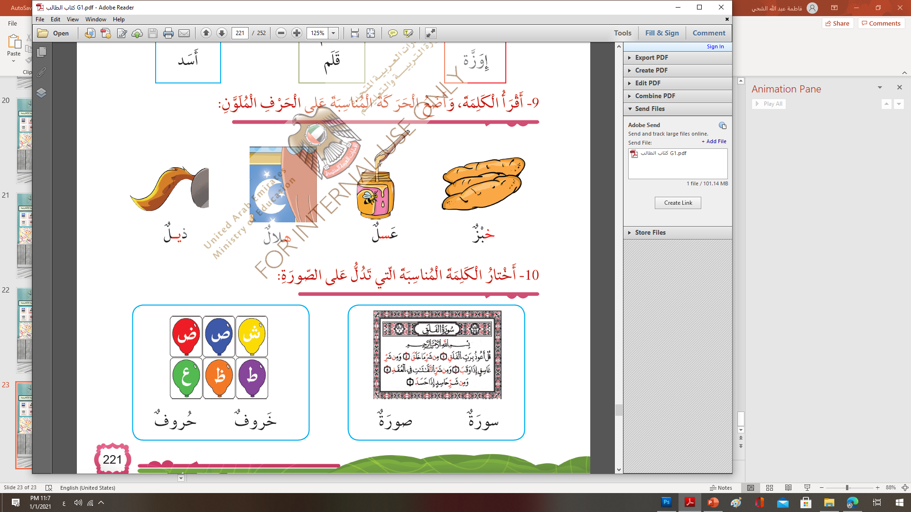
اختر الكلمة المناسبة التي تدل على الصورة
القوانين الصفية الإلكترونية
حُروفٌ
صورَةٌ
سورَةٌ
خَروفٌ

Slide 24

اختر الكلمة المناسبة التي تدل على الصورة
القوانين الصفية الإلكترونية
حَرْبٌ
جَبلٌ
حبلٌ
بَحْـرٌ

